Slide 1
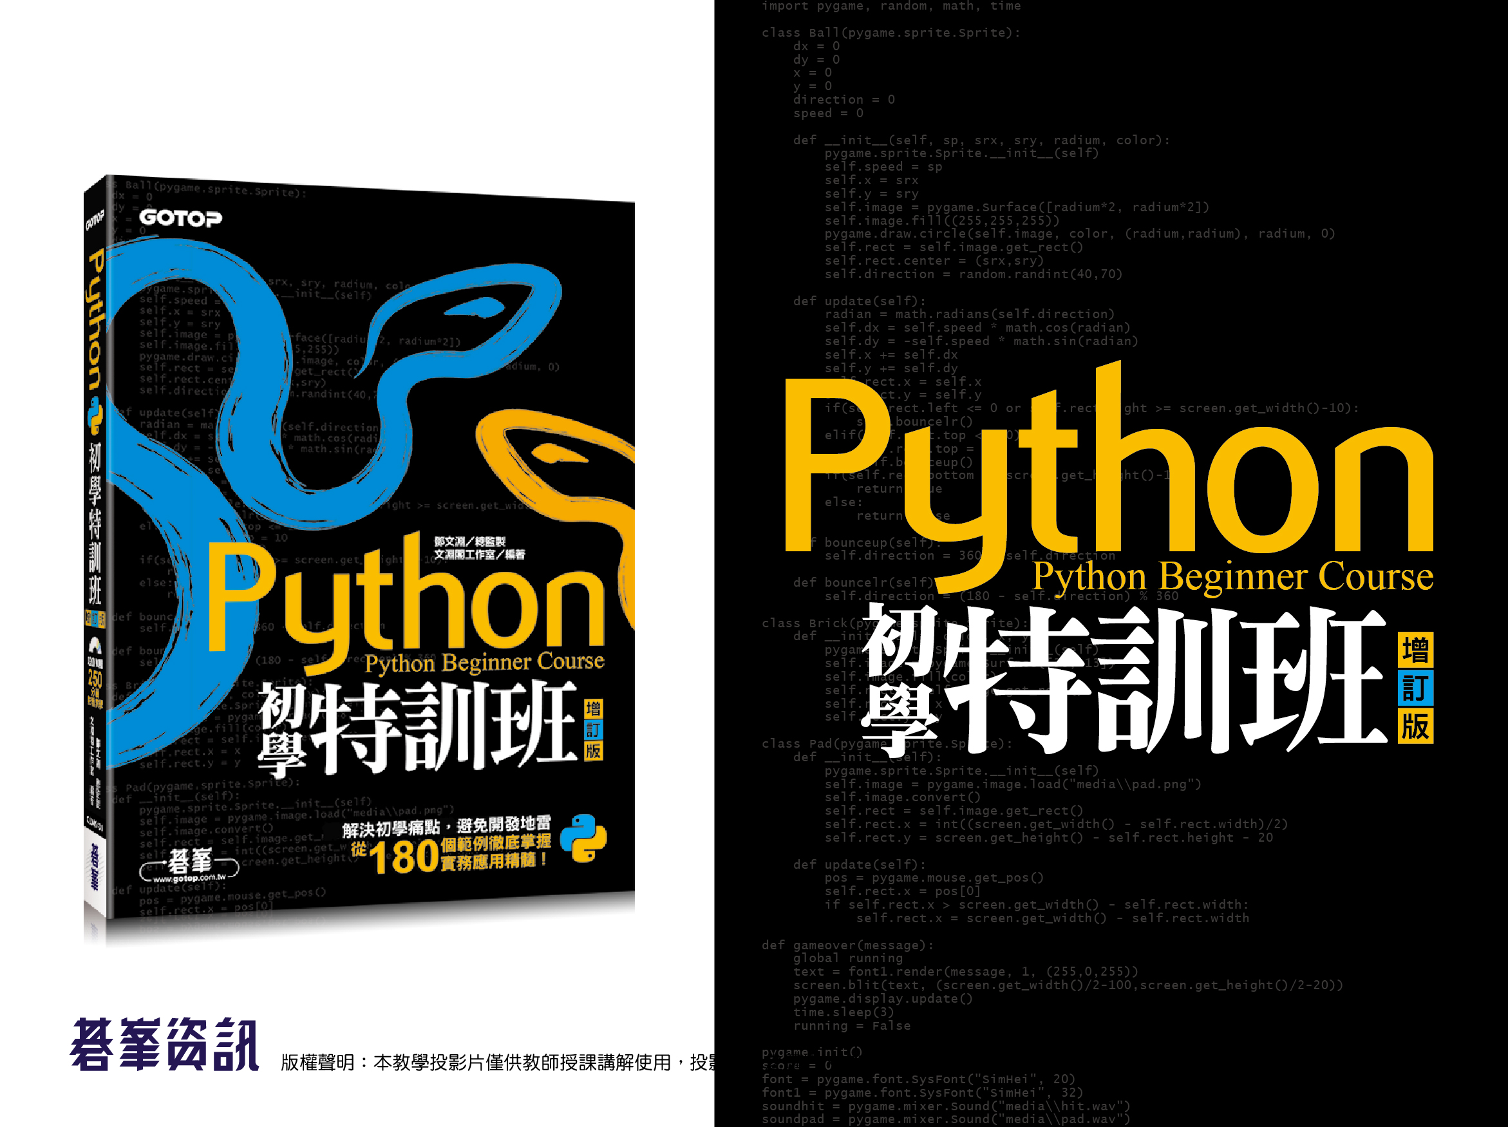

Slide 2
Office 的文件是我們日常生活工作都常用到的文件格式，其中Word 格式的檔案更是重要。
Python 語言可透過 Win32com 套件對 Microsoft Office文件進行存取，而 Python 已內含 Win32com 套件，不需另外安裝。若要使用 Win32com 套件處理 MicrosoftOffice 文件，電腦必須已安裝 Microsoft Office 軟體。
本章利用 Win32com 套件製作兩個實際應用：自動建立整個月份的營養午餐菜單 Word 文件，及自動取得指定目錄中所有 Word 文件 ( 包含子目錄)，並對所有 Word檔案進行置換文字功能。
10
實戰：Word 文件處理
10.1 以 Win32com 套件處理 Word 文件
10.2 實戰：菜單自動產生器及批次置換文字

Slide 3
10.1 以 Win32com 套件處理 Word 文件
要使用 Win32com 套件處理 Microsoft Office 文件，電腦必須已安裝 MicrosoftOffice 軟體。本章僅說明處理 Word 文件的方法。
10.1.1 建立新檔及儲存檔案
Win32com 套件不需安裝，直接匯入即可使用，此處匯入 Win32com 套件的client 模組：
處理 Word 文件需先建立 Word 應用。語法為：
word 應用最常使用 Visible、DisplayAlerts 屬性及 Documents 方法：
Visible：1 表示要顯示 Word 畫面，0 則不顯示 Word 畫面。
DisplayAlerts：1 表示要顯示 Word 警告訊息，0 則不顯示 Word 警告訊息。
Documents：操作 Word 文件，如開啟檔案、儲存檔案等。

Slide 4
建立新檔案
Win32com 套件建立新檔案是使用 Documents 的 Add 方法，語法為：
文件內容的位置可使用文件變數的 Range 方法設定，語法為：
將文字加入 Word 文件有兩個方法：範圍變數的 InsertAfter 方法是將文字加在範圍變數結束位置的後方，語法為：
範圍變數的 InsertBefore 方法是將文字加在範圍變數起始位置的前方，語法為：

Slide 5

儲存檔案
本章範例 Word 檔案位於 media 資料夾中，由於 Win32com 套件存取檔案不能使用相對路徑，必須先取得 Python 程式檔所在路徑，語法為：
儲存 Word 檔案的語法為：
處理完 Word 文件，通常會在程式最後關閉Word 檔案及應用，以免佔用系統資源，語法為：

Slide 6
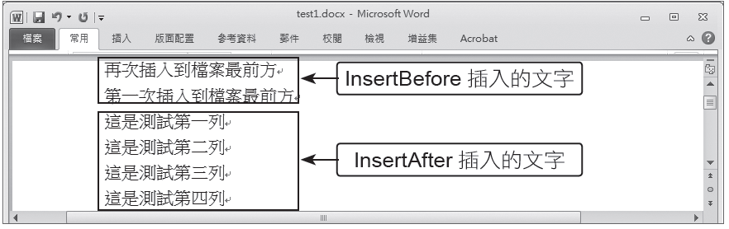
範例：建立 Word 檔案並存檔
以 Win32com 套件建立 Word 檔案，加入內容後存檔。

Slide 7
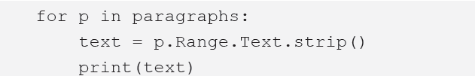
10.1.2 開啟檔案及顯示檔案內容
Win32com 套件開啟檔案是使用 Documents 的 Open 方法，語法為：
取得文件內容的方法有兩種，第一種較為簡單，以文件變數的 Content 方法就可取得全部內容，語法為：
第二種是先取得所有段落，再以迴圈顯示段落內容。取得所有段落的語法為：
使用迴圈顯示段落內容的程式為：(<readdocx2.py>)
此種方法可以取得任何一個段落的內容，所以可依使用者需求顯示檔案部分內容。取得一個段落內容的語法為：

Slide 8
10.1.3 範圍格式設定
Win32com 套件可為特定範圍內容指定格式，較常用的格式有標題、排列方式及字型格式。許多格式是使用常數表示，需先匯入 constants 模組：
設定標題格式的語法為：
設定排列方式格式的語法為：
排列常數 的常數值有：
wdAlignParagraphRight：靠右對齊。
wdAlignParagraphLedt：靠左對齊。
wdAlignParagraphCenter：置中對齊。
wdAlignParagraphJustify：左右散開對齊。

Slide 9
設定字型格式的語法為：
字型屬性 常用者為：
Name：字型名稱，如 Arial、新細明體等。
Color：字型顏色，以六個十六進位數值組成，如「0xFF0000」為藍色、「0x00FF0000」為綠色、「0x0000FF」為紅色等。
Bold：「1」表示粗體，「0」表示正常。
Italic：「1」表示斜體，「0」表示正常。
Underline：「1」表示加底線，「0」表示正常。
Shadow：「1」表示加陰影，「0」表示正常。
Outline：「1」表示加外框，「0」表示正常。
Size：字體尺寸。注意字體尺寸是設定整個文件字體尺寸，只要文件中沒有個別設定過字體尺寸的內容都會變為此設定尺寸 ( 如 wdStyleHeading1 到wdStyleHeading9 包含字體尺寸設定，不受此設定影響)。

Slide 10
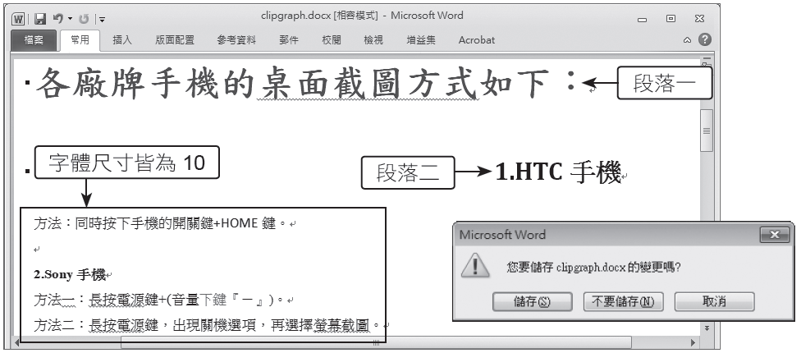
範例：Word 文件格式設定
對 Word 文件做各種格式設定，注意段落三設定字體尺寸為 10，除了段落一及段落二外，其餘段落字體尺寸皆為 10。由於 Word 文件內容有修改，關閉 Word 軟體時會顯示詢問是否存檔的對話方塊。

Slide 11


10.1.4 表格處理
建立新表格的語法為：
設定儲存格內容的語法有兩種，第一種是使用 Cell 方法，語法為：
若要在表格右方新增一列，或在表格下方新增一行的的語法為：
有新增列、行的方法，當然也有刪除列、行的方法，語法為：

Slide 12
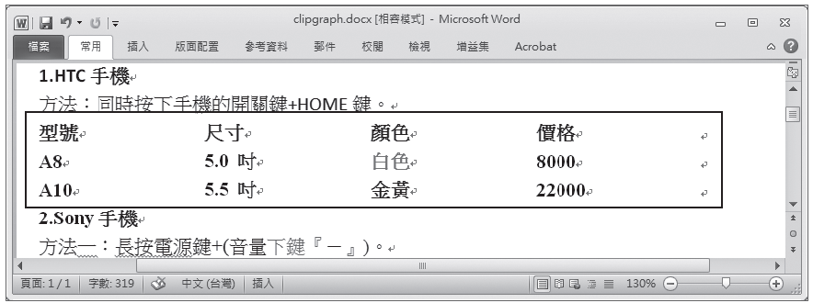
Win32com 套件也提供取得表格列、行數量的方法，語法為：
範例：Word 文件新增表格及儲存格內容
在 Word 文件中新增一個 3 列 4 行的表格，再使用迴圈設定儲存格內容。

Slide 13
10.1.5 加入圖片
在 Word 文件加入圖片的語法為：
10.1.6 取代文字
Win32com 套件提供自動取代文件中指定文字的功能。通常使用取代文字前會先清除搜尋文字及取代文字的格式，以免因格式影響取代效果，語法為：
取代 Word 文件特定文字的語法為：

Slide 14
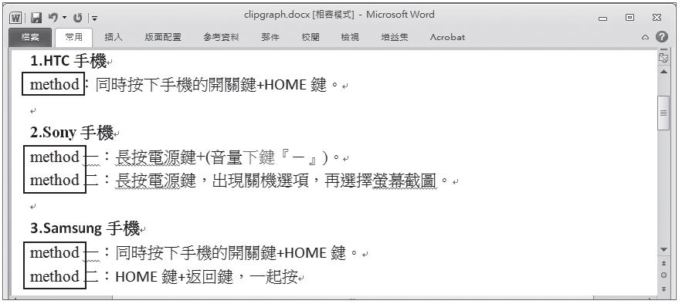
範例：Word 文件取代文字
將 Word 文件中所有「方法」都取代為「method」。

Slide 15
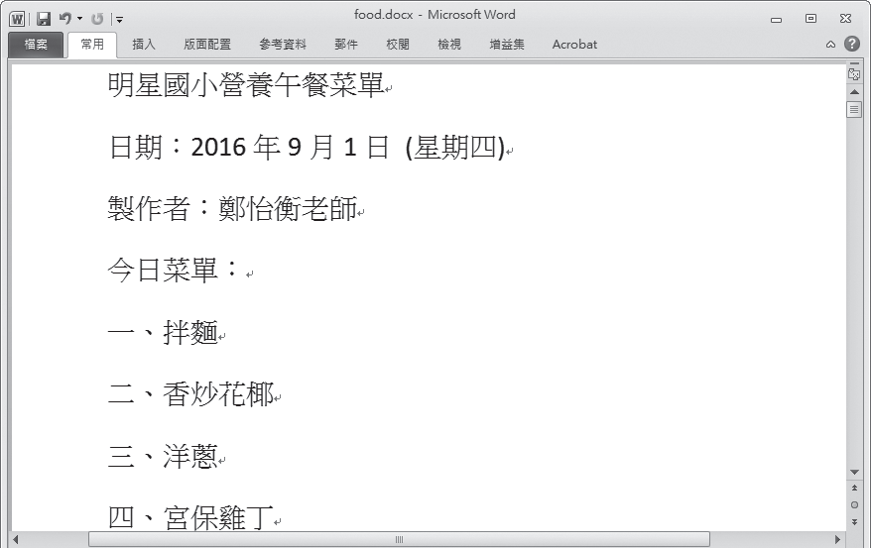
10.2 實戰：菜單自動產生器及批次置換文字
應用程式總覽
菜單會由 3 種主食隨機選取一種、20 種蔬菜及 20 種魚肉各隨機選取兩種、10種湯類隨機選取一種組合成當日菜單。每天菜單自成一頁，週六及週日會自動跳過 ( 範例以 2016 年9 月份菜單為例)。(<randfood.py>)
蔬菜及魚肉要由串列隨機選取兩種，且兩個元素不可重覆，因此撰寫取得指定範圍中 2 個不重覆亂數的函式。

Slide 16
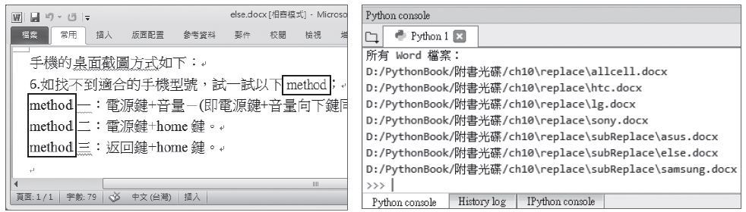
10.2.2 應用二：批次置換Word 檔案的文字
製作 Word 文件時，常有許多文件需做相同文字置換，若是一個一個檔案操作，會花費大量時間。本應用會找出指定目錄中所有 Word 檔案 ( 包含子目錄)，並對每一個檔案進行文字置換。
應用程式總覽
程式執行後會將 <replace> 目錄 ( 包含子目錄) 所有 Word 文件中的「方法」都置換為「method」。下左圖為 <replace\subReplace\else.docx> 檔置換後的結果，下右圖是在命令視窗顯示所有 Word 檔案。(<replaceall.py>)

